Slide 1
Sjåfør og trafikksikkerhet
Tor-Olav Nævestad, forskningsleder, sikkerhet og resiliens
Transportøkonomisk institutt

Slide 2
Målene med studien:
Oversikt over trafikksikkerhetssituasjonen i busstransport, historisk ulykkesstatistikk i Norge og Europa,
Beskrivelse av systemer og kultur som er nødvendige i arbeidet for bedre sjåfør- og trafikksikkerhet i busstransport.
En oversikt/katalog over mulige tiltak for å redusere antall ulykker, inkl. anslått effektivitet av tiltakene der det er mulig.
Oversikt/katalog over mulige tiltak for å redusere konsekvens av ulykker, inkl. anslått effektivitet av tiltak der det er mulig.
På oppdrag for Kollektivtrafikkforeningen.
Skal gi beslutningstakere og innkjøpere grunnlag for å stille gode og relevante krav til økt trafikksikkerhet.

Slide 3
Utgangspunkt fra min forskning på sjåfører i arbeid generelt:
Sjåfører i arbeid generelt er involvert i 36% av dødsulykkene.
Økt fokus på organisatorisk sikkerhetsstyring kan føre til økt trafikksikkerhet (feks. 20%-60% reduksjon).
Man kan sette inn flere tiltak mot sjåfører i arbeid fordi de er ansatt. (Styringsrett og plikt).
Men org. med sjåfører i arbeid gjør relativt lite.
Busselskaper er et unntak, men også de kan bli bedre (buss 2022: 0,9% av dødsulykker).

Slide 4
Utgangspunkt fra min forskning: Problem og løsning (?).
Hovedproblem: finnes ikke juridisk krav til systematisk sikkerhetsstyring og arbeid med sikkerhetskultur i veg.
I motsetning til bedrifter i andre transportsektorer (luft, jernbane, sjøfart), som har slike krav.
ISO:39001 kan ikke innføres som nasjonalt krav fordi det ville stride med EUs krav til like konkurransevilkår
Løsning: en tredjepart stiller krav, for eksempel transportkjøpere.

Slide 5
Ruters utvikling viser hva som er mulig: Situasjonen i 2019:
2019: Sterkt fokus på at Ruter ikke har noe formelt ansvar for trafikksikkerhet. Bekymring for å «få ansvar» om man blander seg for mye i hva operatørene skal gjøre.
«Forutsetter at operatørene følger norsk lov».
«Vegtrafikkloven er et godt nok trafikksikkerhetskrav; vi trenger ikke kreve mer».
Seminar 2020, bla. om Nafstadulykken: «Alle» enige om at krav til kollisjonssikring må gå gjennom EU. Sånn kan vi få innført et nasjonalt krav. Det vil ta tid….
Notes:
-Reaktiv og hendelsesbasert trafikksikkerhetsstyring, tar tak i alvorlige ulykker når de skjer, har ikke proaktive sikkerhetsindikatorer som man følger over tid (rapporterte hendelser, nestenulykker, sikkerhetskultur).
-Nullvisjonen er viktig, men hvem hos oss jobber med å nå Nullvisjonen?

Slide 6
Utvikling etter 2020:
Ruter tar en mer helhetlig rolle for å bidra til økt trafikksikkerhet hos bussoperatørene.
Ruter stiller krav til innføring av sikkerhetsstyringssystem (ISO:39001) og systematisk arbeid med sikkerhetskultur.
Ruter arbeider med å etablere et system for læring av hendelser, «en lærende kultur» på tvers av bussoperatører, gjennom analyse av hendelser
Ruter stiller krav til kollisjonssikring for fører
Kravet om kollisjonssikring blir norsk lov 1. oktober 2023

Slide 7
Oppsummering I:
Stor utvikling i Ruter i de siste årene mht. det å stille krav til trafikksikkerhet og ta «ansvar» for trafikksikkerhet og drive bransjen videre på en måte som hever standarden, utover myndighetskrav.
Dette arbeidet har også involvert fagforeninger, arbeidsgiverforeninger, Havarikommisjonen, bussoperatører osv.
Denne utviklingen er unik, og den bør være et lysende eksempel for andre bransjer, gitt utgangspunktet (tredjeparter må stille krav) og ikke minst for andre kollektivtransportkjøpere i Norge.

Slide 8
Oppsummering II:
Og dette er bakgrunnen for vårt nye prosjekt på oppdrag for kollektivtrafikkforeningen.
Vi lager en «liten håndbok» over sikkerhetstiltak i buss.
Vår beskrivelse skal gi beslutningstakere og innkjøpere grunnlag for å stille gode og relevante krav til økt trafikksikkerhet.
Som vi ser, så har transportkjøperne muligheter til å heve standarden i bransjen.
Men det krever vilje og evne og forståelse av egen rolle (hva betyr transportkjøpers «ansvar»?)

Slide 9
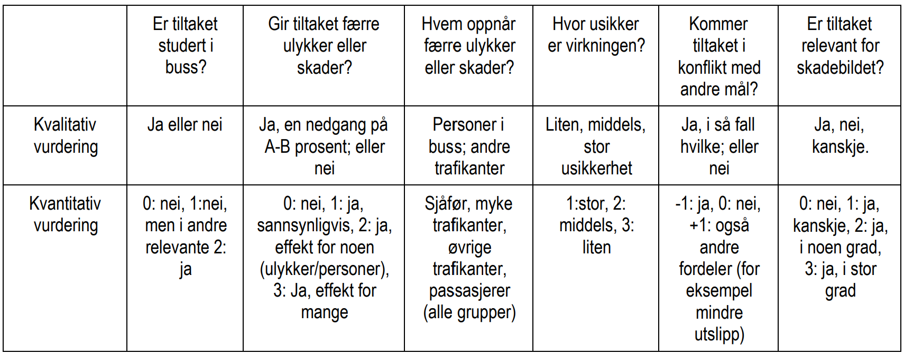
Metoder:
Fire metoder: 1) Analyser av ulykker og hendelser og eksponeringstall, 2) litteraturstudie, 3) intervjuer og 4) nettsøk.
Resultatene av flere studier av et tiltak oppsummeres:

Slide 10
Vi gir poeng basert på tabellen:

Slide 11
Ulykker og skader i buss
Siste fem år:
Bussjåfører: 3 drepte, 2 hardt skadd, 69 lettere skadd
Passasjerer: 1 drept, 10 hardt skadd, 116 lettere skadd
Siste 30 år:
Risikoen for personskader for bussjåfører har gått ned
Risikoen for personskader for busspassasjerer har gått ned
Risikoen for DHS passasjer har gått ned med 85% fra 1990 til 2022
Bussjåfører har omtrent samme risiko for skade som bilførere
Bussjåfører har høyere risiko for skade enn busspassasjerer
Bussjåfører: lav sannsynlighet, men alvorlig konsekvens…

Slide 12
Skader om bord og ved av-påstigning:
Skader for busspassasjerer er svært ufullstendig rapportert
De fleste passasjerskader skyldes ikke trafikkulykker, men hendelser om bord og ved på- og avstigning
Disse hendelsene utgjør 80-85% av alle skader for busspassasjerer
Vi har sett på hendelser rapportert inn til Ruter (IOSS)
2016-2020: 800 hendelser: skader om bord er den hendelsestypen som har størst antall personskader
Vi vet lite om disse hendelsene

Slide 13
Eksempel på tiltak som vi ser på:
Flåtestyringssystem
Sikkerhetsbelter i klasse 3 busser
Sikkerhetskulturtiltak
Sikkerhetsbelter i klasse 2 busser
Blindsonevarsel
Sikkerhetsstyringssystem
Kollisjonsbeskyttelse for bussjåfører
Tiltak for økt synlighet
Elektronisk stabilitetskontroll
Varslingssystem for fotgjengere og syklister og nødbrems
Piggdekk på klasse 2 busser
Tiltak for å hindre fallulykker
Alkolås
Sikkerhetsbelte i klasse 1 busser
Intelligent fartstilpasning (ISA)
Piggdekk på klasse 1 busser

